Slide 2
NHÓM 1

Slide 3

Đề tài 1
Cảm biến phát hiện chuyển động PIR thông minh

Slide 4







Danh sách thành viên
Nguyễn Tiến Thành
K64
Lê Thành Long
K63
Nguyễn Trọng Thông
K63
Đồng Xuân Hiển
K64

Slide 5
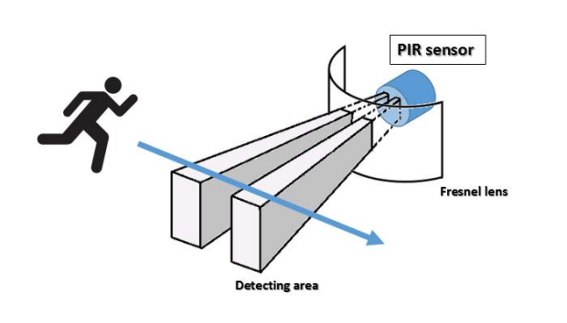
Bài toán đặt ra
Notes:
1 số hạn chế của cảm biến PIR hiện nay:
+ Không tối ưu về mặt điện năng : Mạch phần cứng đã được thiết kế để xác định 1 ngưỡng xung tín hiệu cứng và khoảng thời gian t cứng. Nên xảy ra nhiều trường hợp khi người ra khỏi phòng 1 lúc lâu rồi nhưng đèn vẫn bật => Làm hao tổn điện năng.
+ Nhận diện sai : Thân nhiệt của vật nuôi như chó mèo làm cảm biến cũng có thể phát hiện nên gây ra tình trạng nhận diện sai với vật nuôi. Hoặc khi có người bước vào phòng nhưng cảm biến chưa nhận diện được, hoặc xảy ra tình trạng người vẫn ở trong phòng nhưng ngồi yên khiến cảm biến nhận diện nhầm thành không có người.
+ Chưa có sự linh hoạt với từng điều kiện môi trường : Các cảm biến hiện nay đều thiết kế mạch cứng, không có sự thông minh hóa nên khi điều kiện môi trường thay đổi hoặc có nhiễu. Tình trạng này dẫn đến việc cảm biến hoạt động sai.

Slide 6
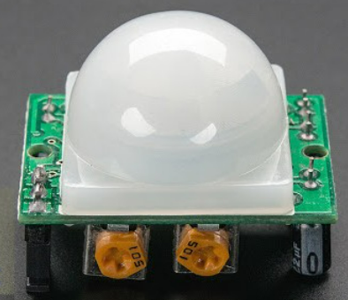
Bài toán đặt ra
Không tối ưu về mặt điện năng
Nhận diện sai
Chưa có sự linh hoạt với từng điều kiện môi trường
Notes:
1 số hạn chế của cảm biến PIR hiện nay:
+ Không tối ưu về mặt điện năng : Mạch phần cứng đã được thiết kế để xác định 1 ngưỡng xung tín hiệu cứng và khoảng thời gian t cứng. Nên xảy ra nhiều trường hợp khi người ra khỏi phòng 1 lúc lâu rồi nhưng đèn vẫn bật => Làm hao tổn điện năng.
+ Nhận diện sai : Thân nhiệt của vật nuôi như chó mèo làm cảm biến cũng có thể phát hiện nên gây ra tình trạng nhận diện sai với vật nuôi. Hoặc khi có người bước vào phòng nhưng cảm biến chưa nhận diện được, hoặc xảy ra tình trạng người vẫn ở trong phòng nhưng ngồi yên khiến cảm biến nhận diện nhầm thành không có người.
+ Chưa có sự linh hoạt với từng điều kiện môi trường : Các cảm biến hiện nay đều thiết kế mạch cứng, không có sự thông minh hóa nên khi điều kiện môi trường thay đổi hoặc có nhiễu. Tình trạng này dẫn đến việc cảm biến hoạt động sai.

Slide 7



Giải pháp
Thu thập cơ sở dữ liệu
Phân tích tín hiệu
Thuật toán phân lớp tín hiệu dựa trên Deep Learing
Notes:
- Giải pháp : Ứng dụng Machine Learning làm thông minh hóa cảm biến

Slide 8
Mục tiêu
Thông minh hóa “Ngưỡng tín hiệu” hoặc “Khoảng thời gian t” điều chỉnh được theo môi trường
Phân biệt được “Tín hiệu nhiễu” và “Tín hiệu có ích”
Chương trình chạy trên được tài nguyên hạn chế
Notes:
Thông minh hóa “Ngưỡng tín hiệu” và “Khoảng thời gian t” :
+ “Ngưỡng tín hiệu” : Ví dụ trong trường hợp 1 người ngồi yên ở trong phòng, xung tín hiệu không đủ để vượt qua ngưỡng nhận diện nhưng cảm biến vẫn biết có người trong phòng.
+ “Khoảng thời gian t” : Để tối đa hóa việc tiết kiệm điện năng, khi người ra khỏi phòng thì đèn có thể lập tức được tắt luôn.
Phân biệt được “Tín hiệu nhiễu” và “Tín hiệu có ích” :
+ Trong những trường hợp xuất hiện nhiễu làm xung tín hiệu vượt qua ngưỡng nhận diện thì cảm biến phải phân biệt được đó là tín hiệu nhiễu.
Chương trình chạy trên được tài nguyên hạn chế :\
+ Có thể triển khai thuật toán trên MCU với những vi xử lí 32 bit

Slide 9
Các sản phẩm liên quan
Indoor Air Quality Analysis Using Deep Learning with Sensor Data
Sensors | Free Full-Text | Indoor Air Quality Analysis Using Deep Learning with Sensor Data (mdpi.com)
Design of a Wearable Wireless Multi-Sensor Monitoring System and Application for Activity Recognition Using Deep Learning
Design of a Wearable Wireless Multi-Sensor Monitoring System and Application for Activity Recognition Using Deep Learning | IEEE Journals & Magazine | IEEE Xplore
The Analysis of a Microwave Sensor Signal for Detecting a Kick Gesture
Sci-Hub | The Analysis of a Microwave Sensor Signal for Detecting a Kick Gesture. 2018 International Conference on Engineering, Applied Sciences, and Technology (ICEAST) | 10.1109/ICEAST.2018.8434455

Slide 10
Một số bài báo khoa học liên quan
Machine Learning-Based Object Detection System Using PIR Sensor Dong Hyun Kim, Jung Bin Park, and Jong Deok Kim
Machine Learning-Based Object Detection System Using PIR Sensor Dong Hyun Kim, Jung Bin Park, and Jong Deok Kim

Slide 11
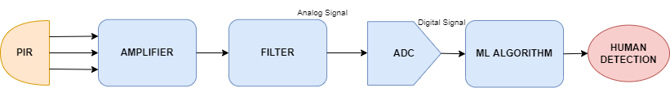
Cấu trúc của hệ thống
Khối Amplifier: có nhiệm vụ khuếch đại tín hiệu từ cảm biến PIR
Khối Filter: có nhiệm vụ lọc nhiễu
Khối ML : có nhiệm vụ thực hiện thuật toán học máy

Slide 12
Khối mạch xử lí tín hiệu
3 phần chính
Phần 1: Voltage follower cho DC và AC tần số cao => Bộ theo điện áp dùng để khuếch đại tín hiệu tần số thấp và giữ điện áp đầu ra tần số cao (Tức lọc f cao)
Phần 2: Tụ lọc cho tín hiệu AC đi qua, chặn DC
=> Loại bỏ điện áp Offset của tín hiệu, lọc lấy tín hiệu AC tần số cao, loại bỏ AC tần số thấp
Phần 3: Khuếch đại đảo điện áp + Lọc
=> Khuếch đại điện áp tần số thấp và lọc bỏ tín hiệu tần số cao

Slide 13
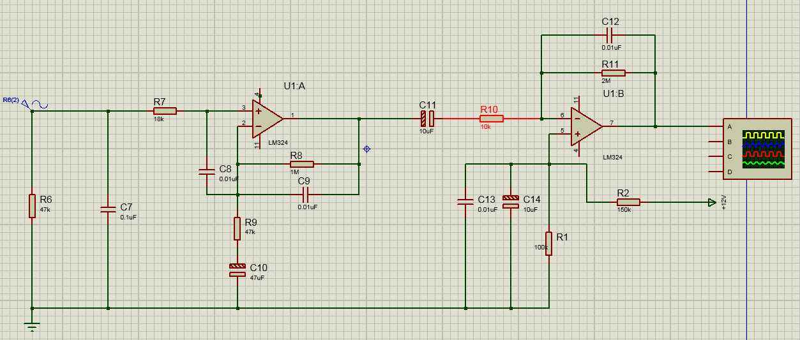
Khối mạch xử lí tín hiệu
Phần 1 : Voltage follower cho AC tần số cao và DC
Phần 3 : Khuếch đại đảo điện áp AC tần số thấp, lọc bỏ AC tần số cao
Phần 2 : Tụ lọc cho tín hiệu AC đi qua, chặn DC

Slide 14
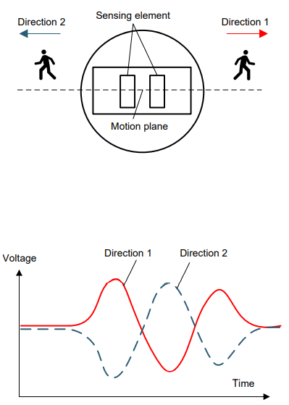
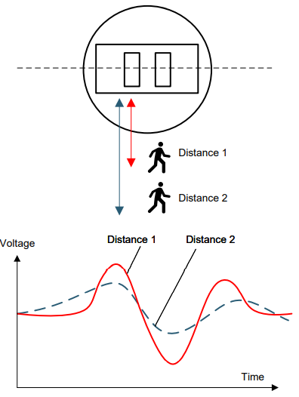
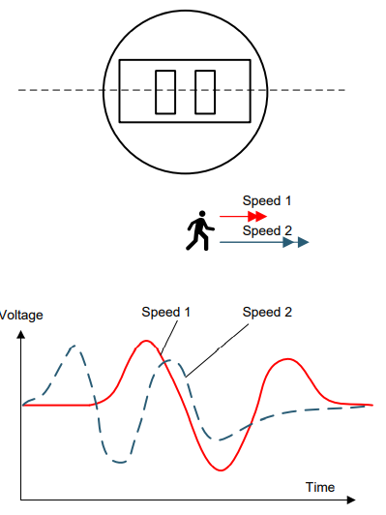
Kết quả đo tín hiệu
Các dạng tín hiệu cơ bản (Lý thuyết)
Theo hướng
Xa Gần
Nhanh – Chậm

Slide 15
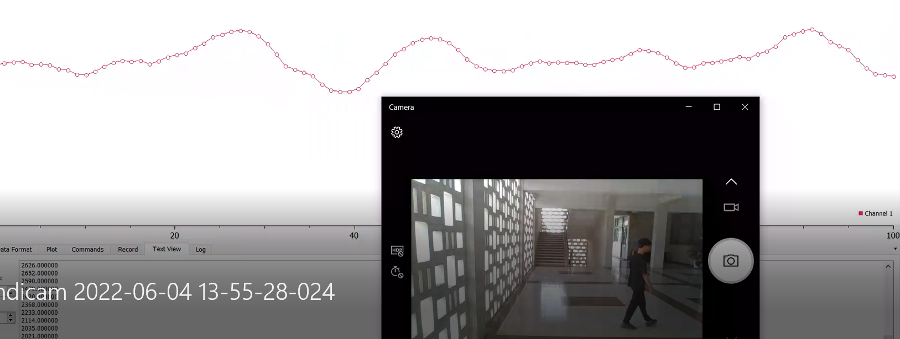
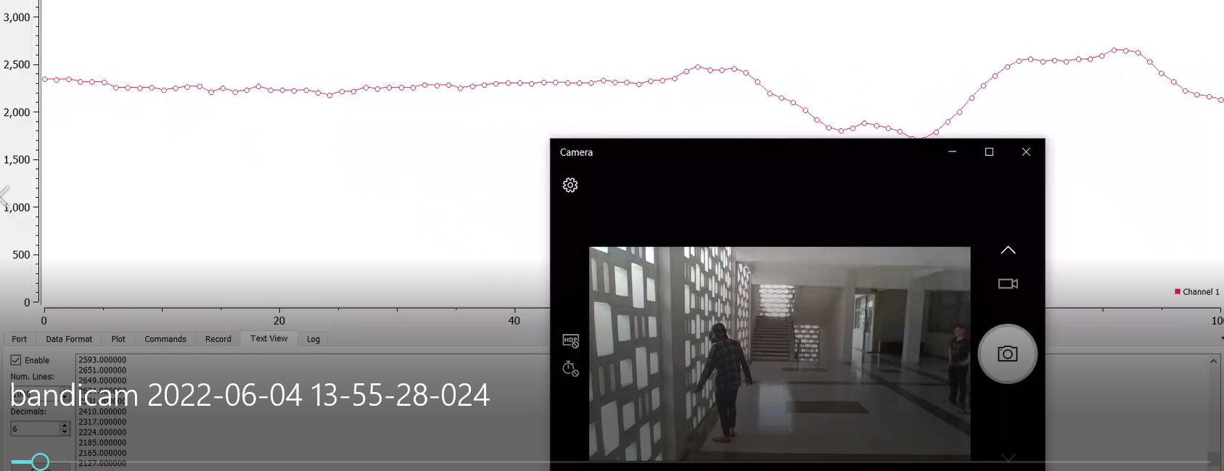
Kết quả đo tín hiệu
Các dạng tín hiệu cơ bản (Thực nghiệm)
Đi từ Trái -> Phải
Hướng pick tín hiệu khác nhau
Đi từ Phải -> Trái

Slide 16
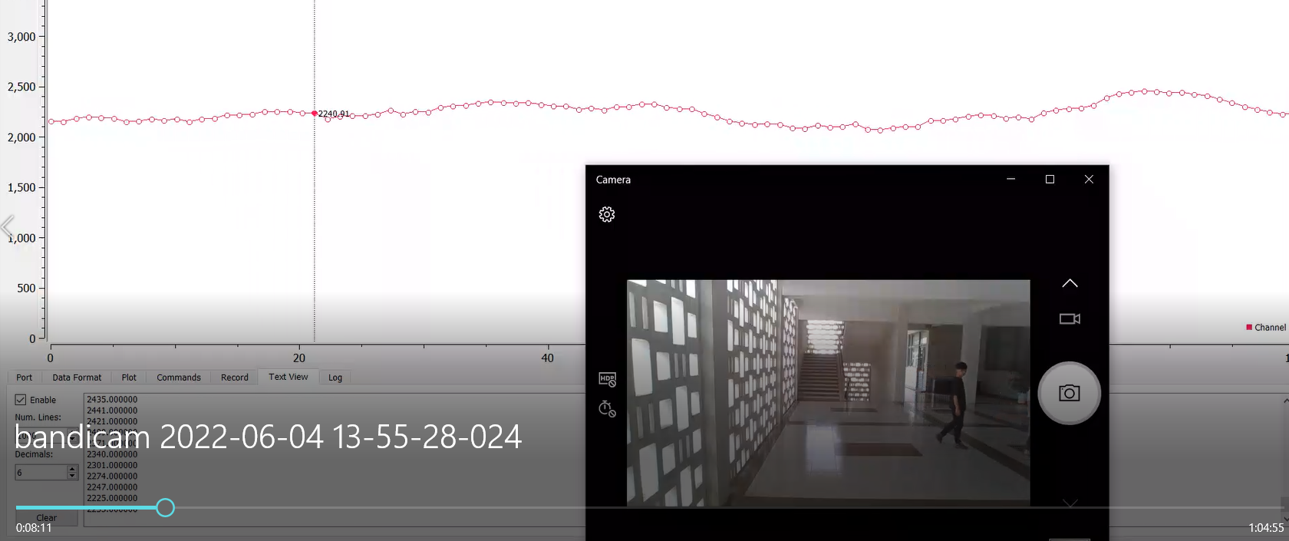
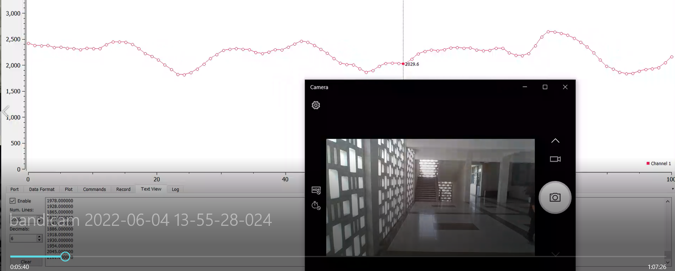
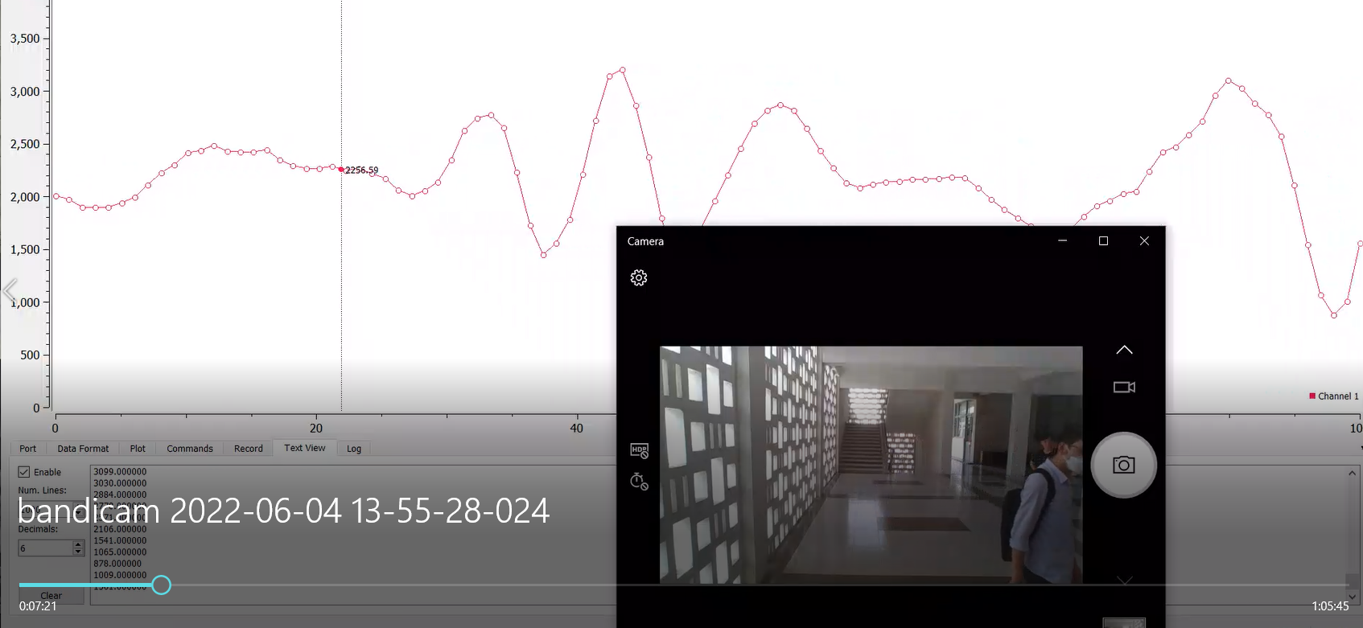
Kết quả đo tín hiệu
Các dạng tín hiệu cơ bản (Thực nghiệm)
Di chuyển ở xa
(5m)
Di chuyển ở tầm trung bình
(~3m)
Di chuyển ở gần
(1-2 m)

Slide 17
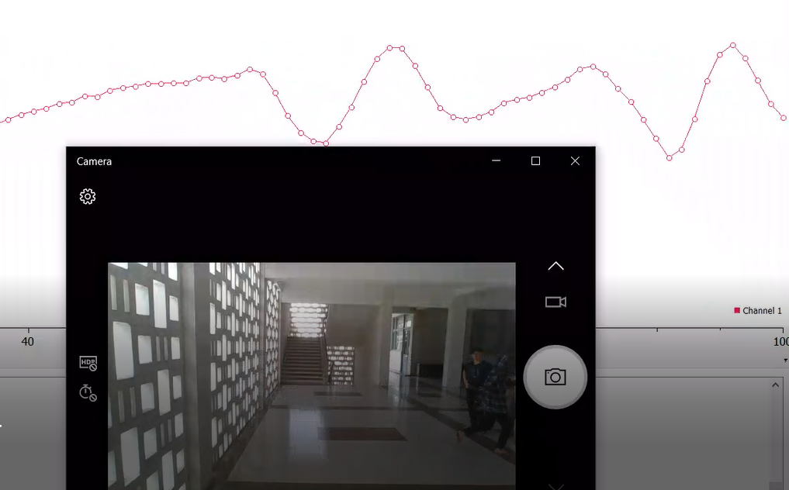
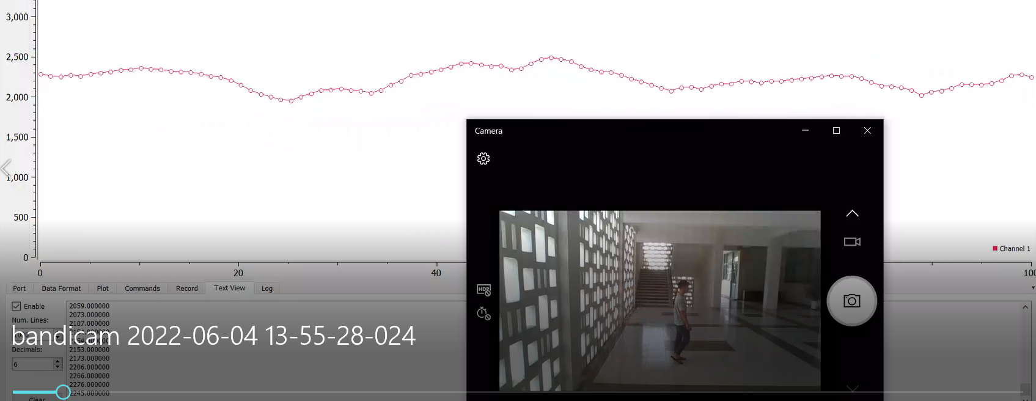
Kết quả đo tín hiệu
Các dạng tín hiệu cơ bản (Thực nghiệm)
Di chuyển nhanh
Độ dốc dốc hơn
Di chuyển chậm

Slide 18
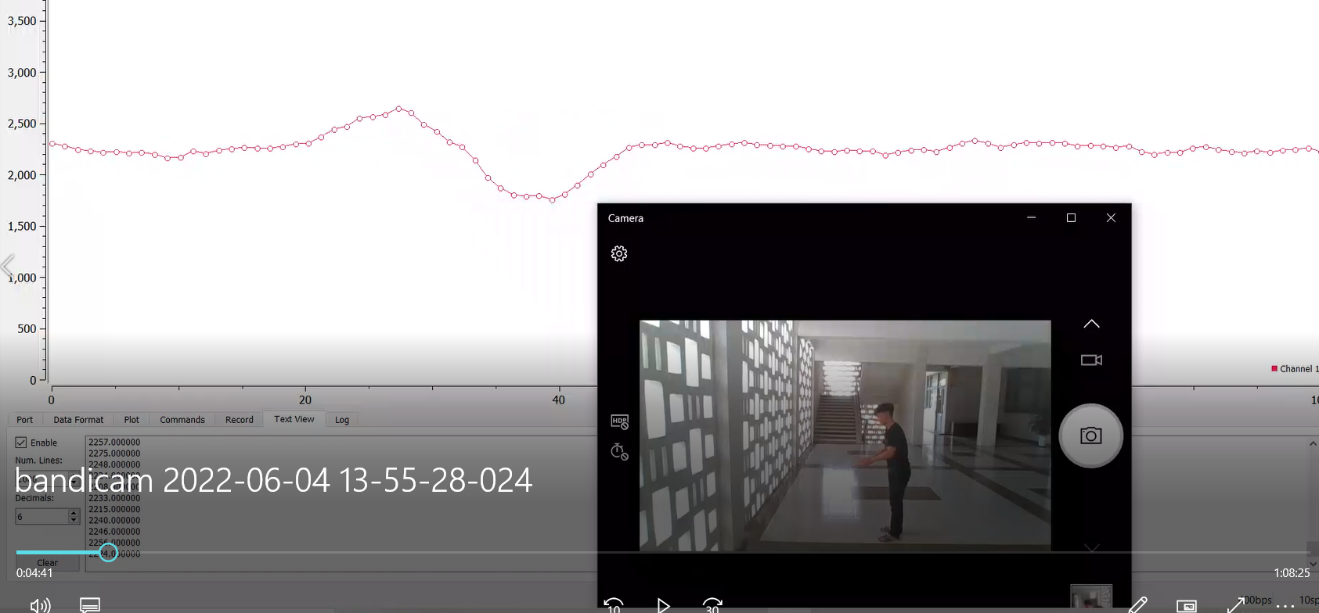
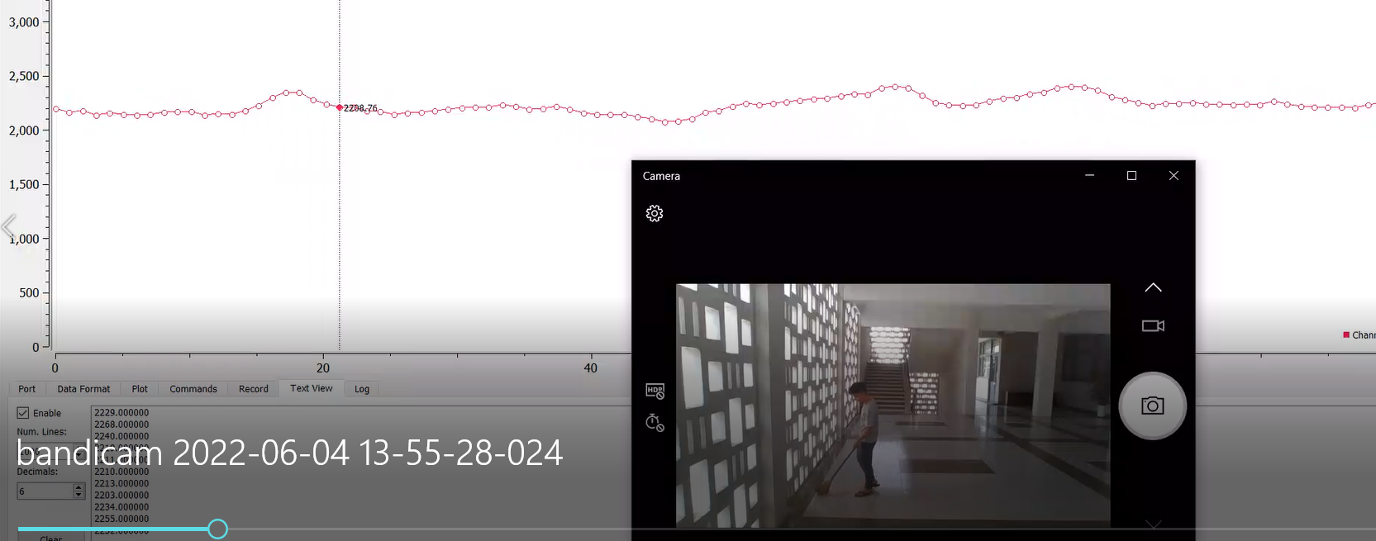
Kết quả đo tín hiệu
Các dạng tín hiệu đặc biệt
Bước vào rửa tay
(2.5-3m)
Quét nhà nhẹ nhàng
(2.5-3m)

Slide 19
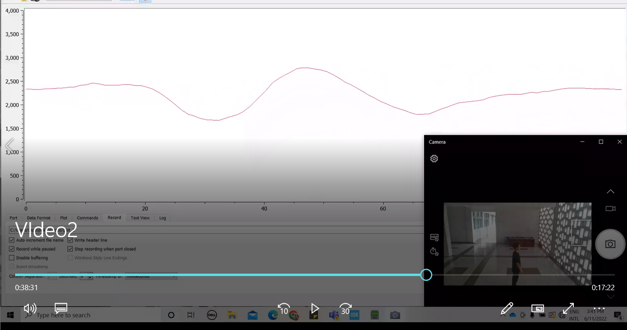
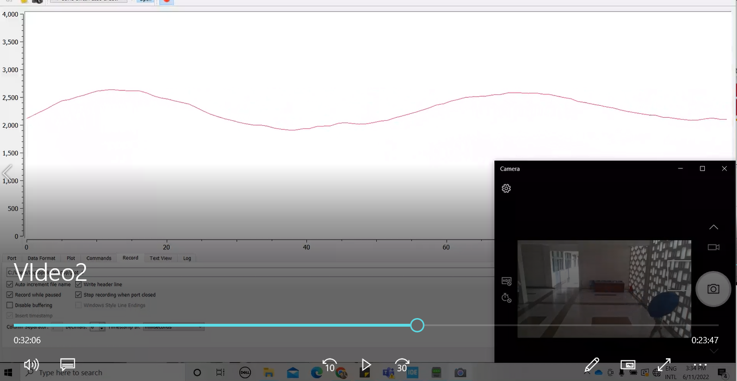
Kết quả đo tín hiệu
Các dạng tín hiệu đặc biệt
Đi vào đứng yên 1 lúc rồi đi ra (Nhanh, Chậm)
Người che ô đi qua

Slide 20
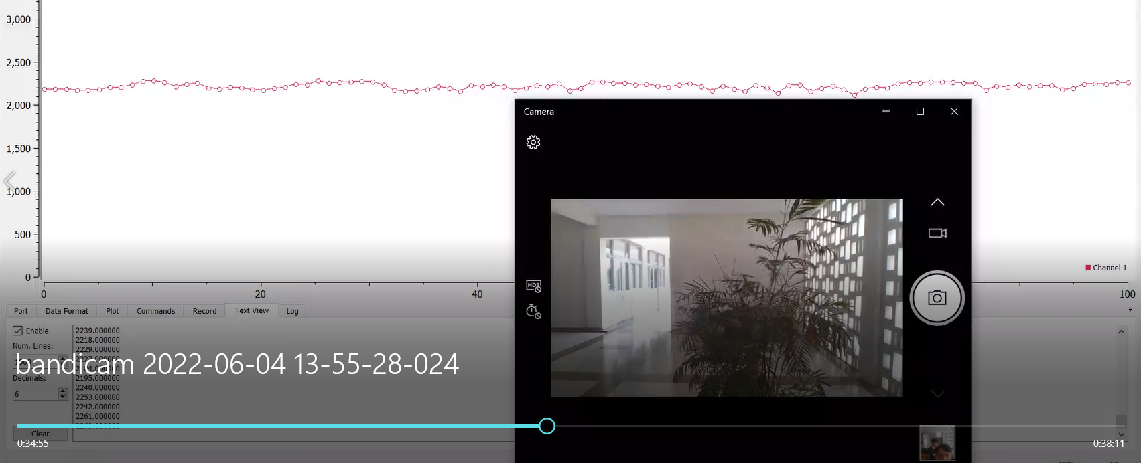
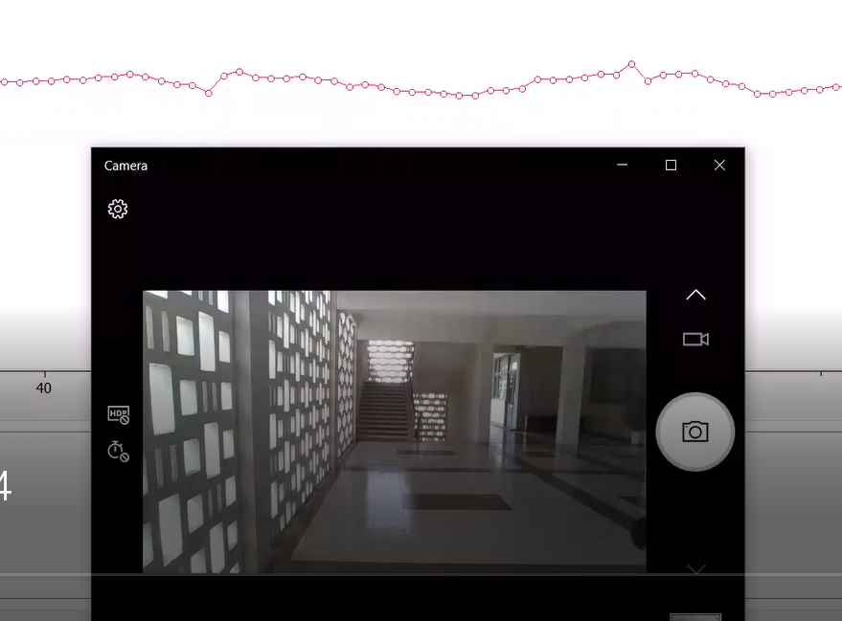
Kết quả đo tín hiệu
Các dạng tín hiệu nhiễu
Rung cây (1-1.5m)
Vật thể lạ bay qua
(Ở đây là máy bay, 0.5-1.5m)

Slide 21
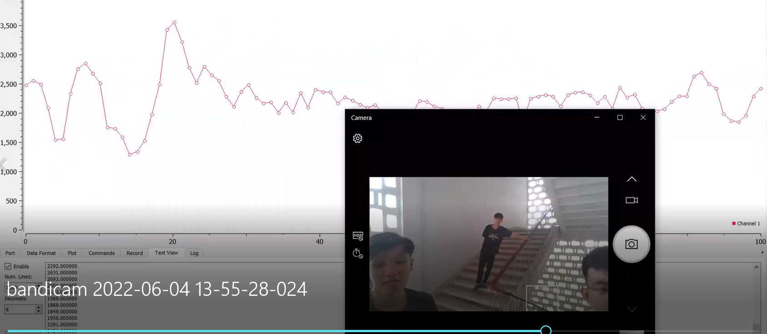
Kết quả đo tín hiệu
Lỗi gặp phải
Nhiễu khoảng 3-4p, tín hiệu pick ngẫu nhiên kể cả không có sự thay đổi về nhiệt
(Video2: 44p40-47p)

Slide 22
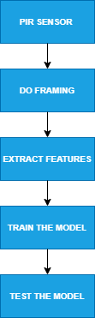
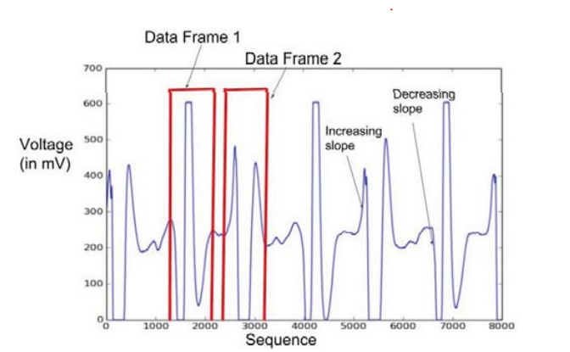
Khối Machine Learning

Slide 23
Khối Machine Learning
Bước 1: ti, Vi là thời gian, giá trị điện áp tức thời tại thời điểm i
Bước 2: Để huấn luyện mô hình, định nghĩa data frame (Fx)
Bước 3: Trích xuất các feature f1, f2, … của các data frame Fx → vecto hóa các feature
Bước 4: Thu thập và gán nhãn các Data frame (label 0: không có người, labels 1: có người chuyển động)
Bước 5: Chia tập dữ liệu thành tập train và test. Và thực hiện huấn luyện mô hình

Slide 24
Khối Machine Learning
Bước 6: Kiểm tra, đánh giá mô hình

Slide 25
Tổng kết

Slide 26
THANK YOU !

